Slide 1
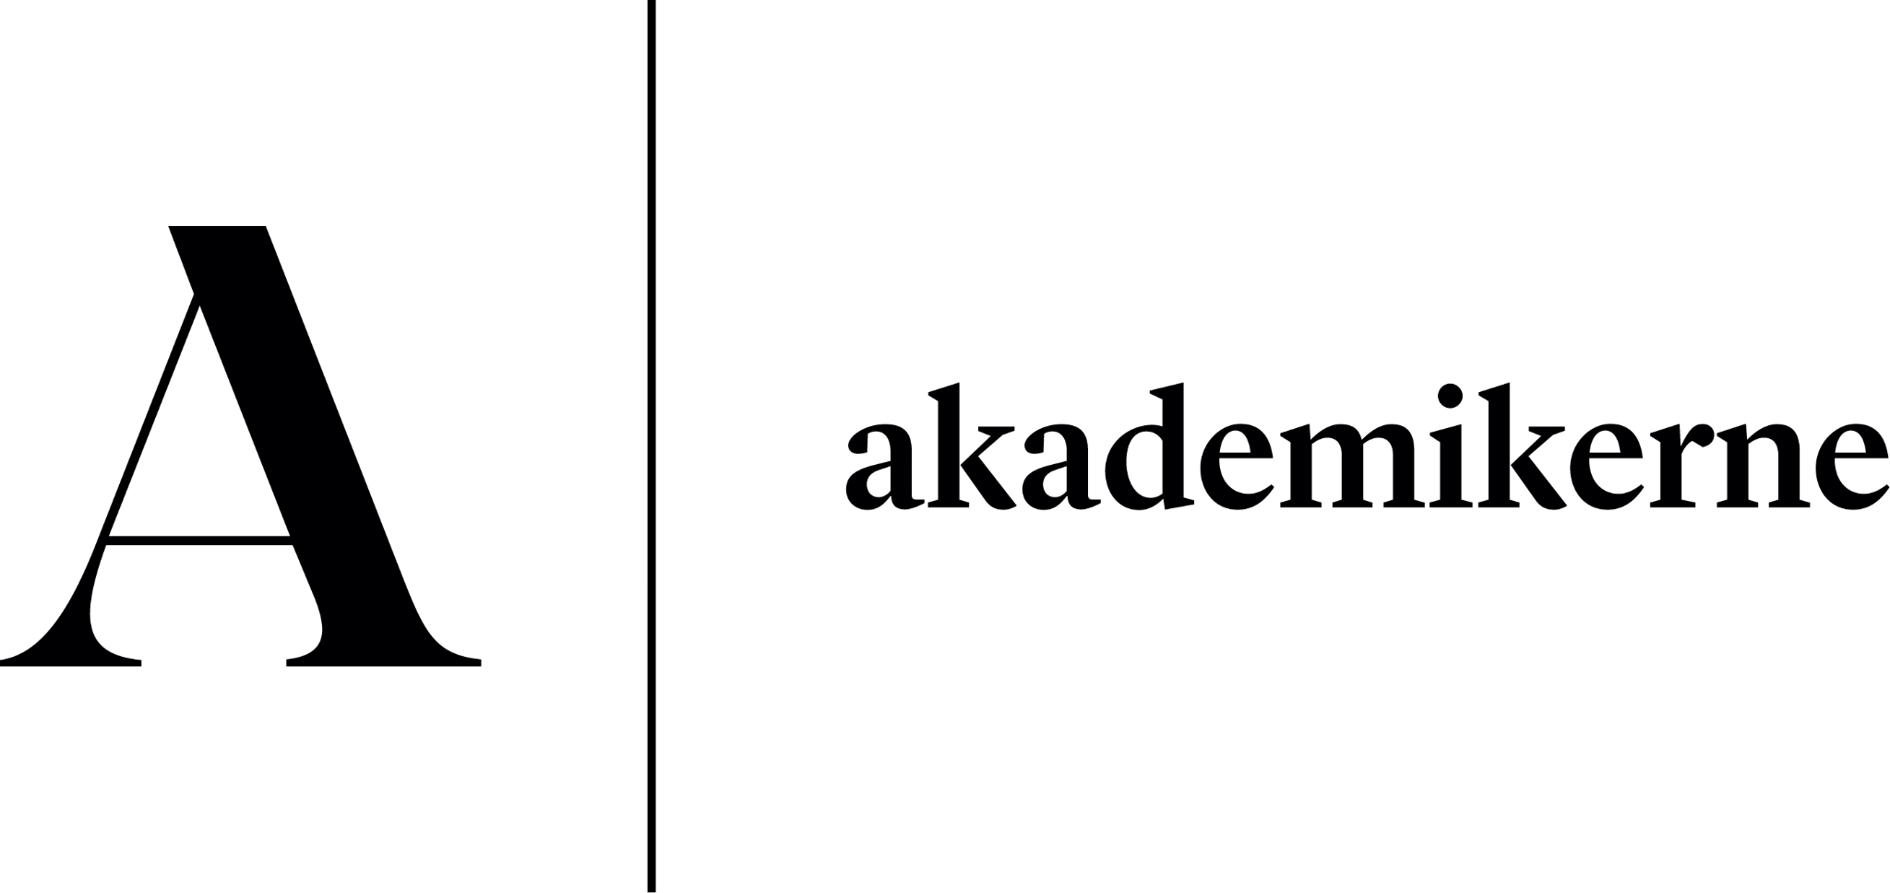
Veileder om partssamarbeid og medbestemmelse
Veilederen er utarbeidet i samarbeid mellom staten og hovedsammenslutningene
2024

Slide 2
Introduksjon
Statlige virksomheter er avhengige av gode samarbeidsrelasjoner mellom arbeidsgiver og tillitsvalgte. Dette innebærer blant annet en felles forståelse av reglene som gjelder for partssamarbeid og medbestemmelse, og hvordan partene skal samarbeide i virksomheten. I denne veilederen ser vi på partssamarbeid og medbestemmelse etter hovedavtalen i staten.
Vi håper at veilederen kan bidra til å øke kunnskapen om det viktige partssamarbeidet og hvordan medbestemmelse kan foregå i statlige virksomheter. Veilederen kan brukes av både ledere og tillitsvalgte, og andre som måtte ønske å lære mer om dette temaet.
Veilederen kan for eksempel brukes på de regionale samarbeidskonferansene og den kan også tas benyttes i den enkelte virksomhet. Det er laget opplegg for gruppearbeid basert på veilederens refleksjonsoppgaver. For de som skal tilrettelegge for gruppearbeid, finnes et eget dokument med praktiske tips for hvordan dette kan gjennomføres.
Begge dokumentene er tilgjengelige på Statens arbeidsgiverportal.

Slide 3
Innhold
Kapittel 1 - Hvorfor har vi medbestemmelse?
Den norske modellen
Hovedavtalen
Hvem er partene?
Medbestemmelse i lov- og avtaleverk
De ulike rollene i partssamarbeidet i virksomheten
Rolleforståelse
Kapittel 2 - Samarbeidskompetanse og medbestemmelse i praksis
Forutsetninger for et godt partssamarbeid
Arbeidsgivers styringsrett
Forskjellige former for medbestemmelse
Evaluering av partssamarbeidet
Kapittel 3 – Refleksjonsoppgaver
Likeverdige parter og reell medbestemmelse
Samarbeider vi om de riktige sakene?
Balansen mellom arbeidsgivers styringsrett og medbestemmelse
Rolleforståelse
Evaluering og utvikling av partssamarbeidet
Kilder og lenker

Slide 4
Kapittel 1 Hvorfor har vi medbestemmelse?
Den norske modellen
Hovedavtalen
Hvem er partene?
Medbestemmelse i lov- og avtaleverk
De ulike rollene i partssamarbeidet i virksomheten
Rolleforståelse

Slide 5
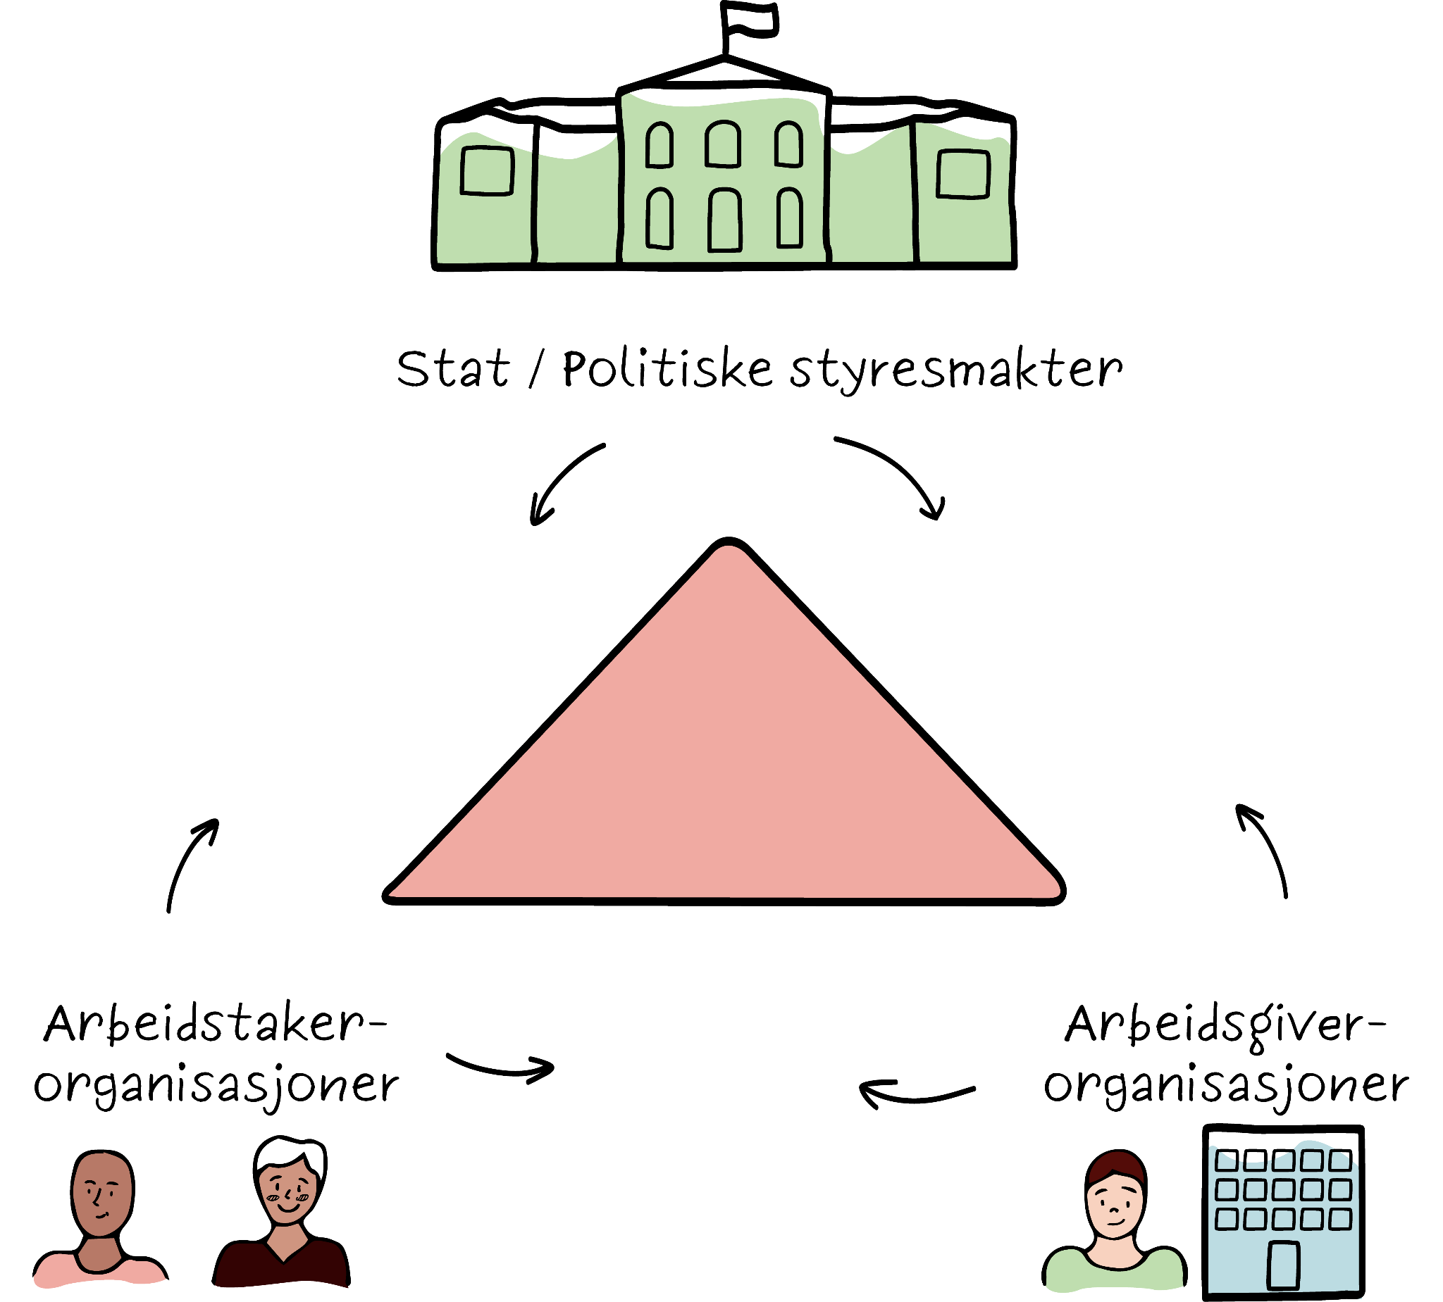
Den norske modellen
Den norske modellen er en grunnstein i velferdsstaten
Den norske modellen brukes ofte som en forklaring på at Norge har lykkes med å kombinere en jevn inntektsfordeling med høy gjennomsnittlig levestandard, solid økonomisk vekst og makroøkonomisk stabilitet. Den norske modellen blir også trukket frem som en viktig faktor for å forklare den høye tilliten i befolkningen. Sentrale elementer i den norske modellen er koordinert lønnsdannelse, et organisert og velfungerende arbeidsliv, velferdsordninger, kompetanse og økonomisk politikk.
Samarbeidet mellom staten, arbeidstakerorganisasjoner og arbeidsgiverorganisasjoner, også kjent som trepartssamarbeidet, har vært en viktig drivkraft i utviklingen og vedlikeholdet av modellen. De sentrale avtalene om medbestemmelse, lønns- og arbeidsvilkår i staten inngås i det som kalles for topartssamarbeidet, altså mellom staten og hovedsammenslutningene i staten. Et godt samarbeid mellom partene er avgjørende for en felles forståelse og tilnærming til sentrale utfordringer i arbeidslivet.
Gjennom hovedavtalen og hovedtariffavtalene i staten, samt andre regler om medbestemmelse, er den norske modellen videreført hos de lokale parter i den enkelte virksomhet.

Slide 6
Hovedavtalen
Hovedavtalen inneholder regler for hvordan medbestemmelse skal ivaretas
Hovedavtalen gir arbeidstakere rett til medbestemmelse over egen arbeidssituasjon, og beskriver hvordan arbeidsgiver og tillitsvalgte skal samarbeide for å få til dette.
Intensjonen er å få til et godt samarbeid mellom partene lokalt, slik at virksomheten når sine mål.
I hovedavtalen er det derfor bestemt:
Hvem som skal samarbeide
Hvilke saker det skal og bør samarbeides om
Rammene for samarbeidet
Ansattes medbestemmelsesrett er nedfelt i Grunnloven § 110.

Slide 7
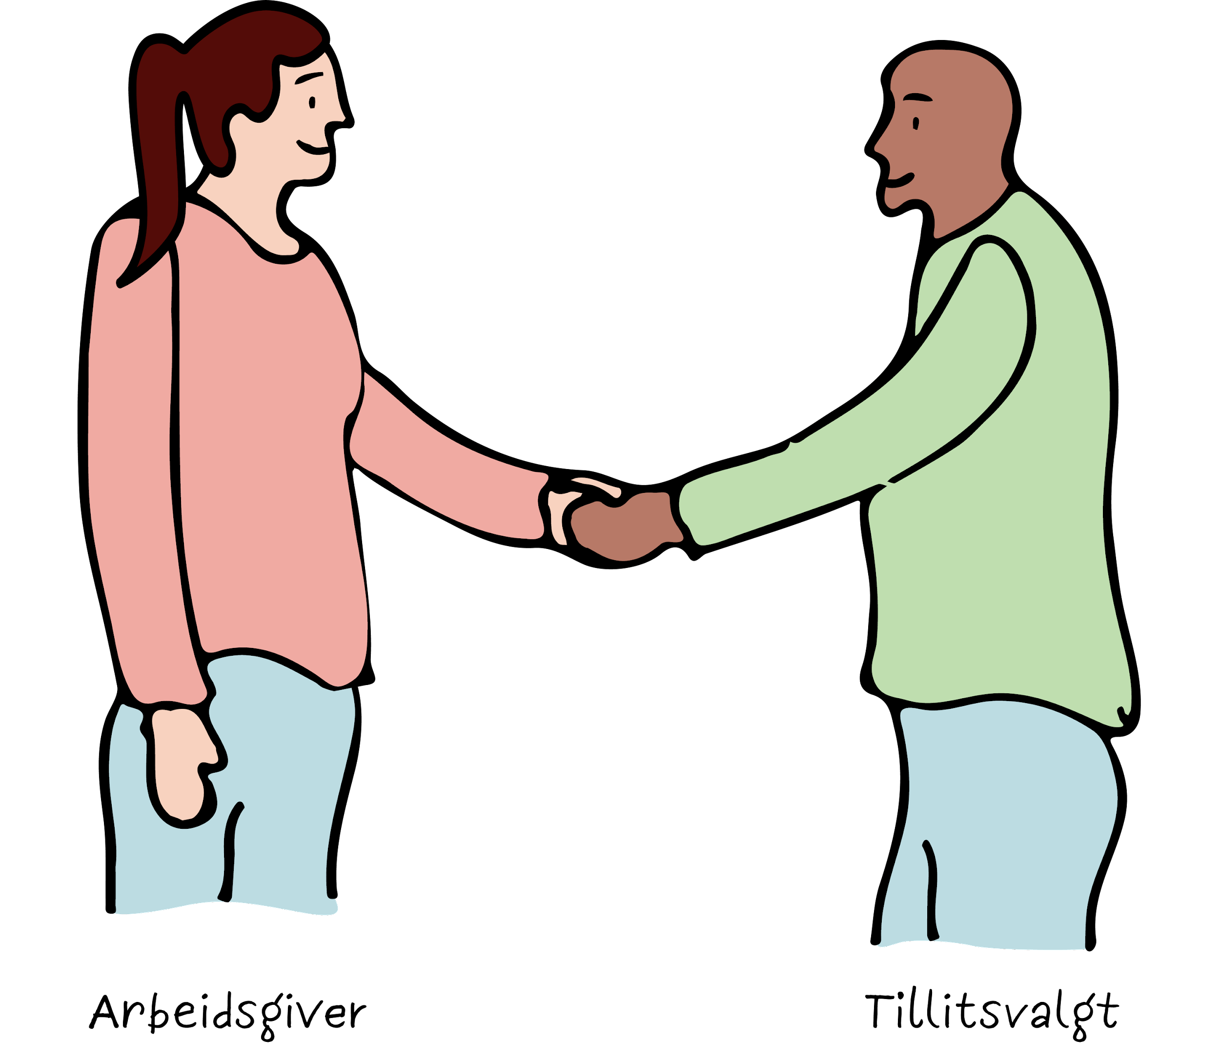
Hvem er partene?
Partene på sentralt nivå og partene på lokalt nivå
Hovedavtalen inngås mellom hovedsammenslutningene og staten. Dette er de sentrale partene. Hovedsammenslutningene representerer de organiserte arbeidstakerne og består av LO Stat, Akademikerne, Unio og YS Stat. Staten er representert ved det departementet som har det overordnede ansvaret for den statlige arbeidsgiverpolitikken.
I virksomhetene er det de lokale partene som skal utøve partssamarbeidet. De tillitsvalgte representerer de organiserte arbeidstakerne, mens arbeidsgiver representerer virksomheten.
De lokale partene blir enige om hvilke nivåer de skal samarbeide på i virksomheten, i en avtale som utfyller hovedavtalen. Den lokale avtalen kaller vi for tilpasningsavtalen.

Slide 8
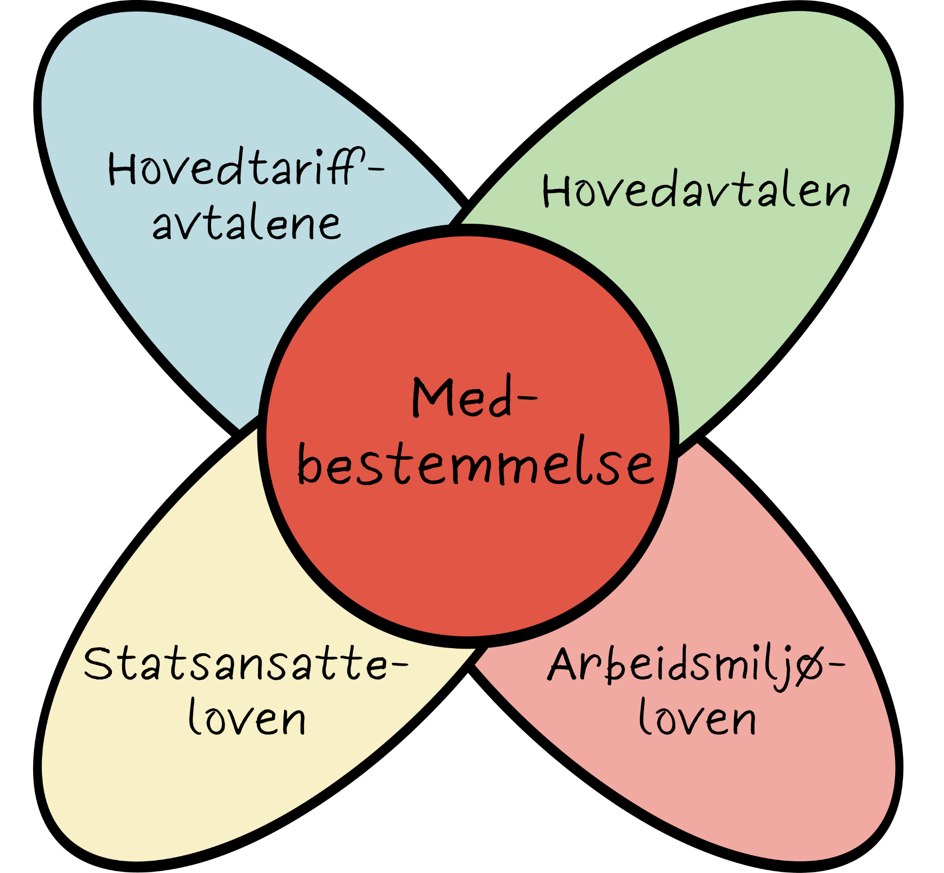
Medbestemmelse i lov- og avtaleverk
Det er ikke bare hovedavtalen som gir ansatte i staten rett til medbestemmelse
Rett til medbestemmelse finner du også i:
Hovedtariffavtalene - som blant annet bestemmer at det skal være en lokal lønnspolitikk i virksomhetene. De lokale partene skal forhandle om lønn i de lokale lønnsforhandlingene.​
Statsansatteloven - som blant annet gir rett til medbestemmelse gjennom at ansatte er representert i innstillings- og ansettelsesråd. ​
Arbeidsmiljøloven - som gir medbestemmelse gjennom ordningen med verneombud og arbeidsmiljøutvalg. Videre har tillitsvalgte blant annet medbestemmelse i spørsmål om arbeidstid, virksomhetsoverdragelse og ved innføring av kontrolltiltak i virksomheten.
​

Slide 9
De ulike rollene i partssamarbeidet i virksomheten
Partene har et felles ansvar for å utvikle en god, åpen og løsningsorientert samarbeidskultur
Fra arbeidsgiversiden har virksomhetslederen ansvar for å ivareta et godt partssamarbeid. Mellomlederne er involvert i partssamarbeidet knyttet til sitt fagfelt og gjennom sitt personalansvar. HR- eller personalavdelingen er som regel involvert, både som tilrettelegger for samarbeidsprosessen, og for å gi støtte og veiledning rundt regelverket.
Fra arbeidstakersiden er det i mange virksomheter både hovedtillitsvalgte og tillitsvalgte. En hovedtillitsvalgt har det overordnede ansvaret for egen fagforening i virksomheten. Hovedtillitsvalgt skal blant annet koordinere eget fagforeningsarbeid med andre fagforeninger og skal samarbeide med virksomhetens ledelse. Mange større virksomheter har også tillitsvalgte, i tillegg til hovedtillitsvalgt, som representerer sin fagforening innenfor en avdeling, seksjon eller geografisk enhet og ivaretar interessene til sine medlemmer på dette nivået.

Slide 10
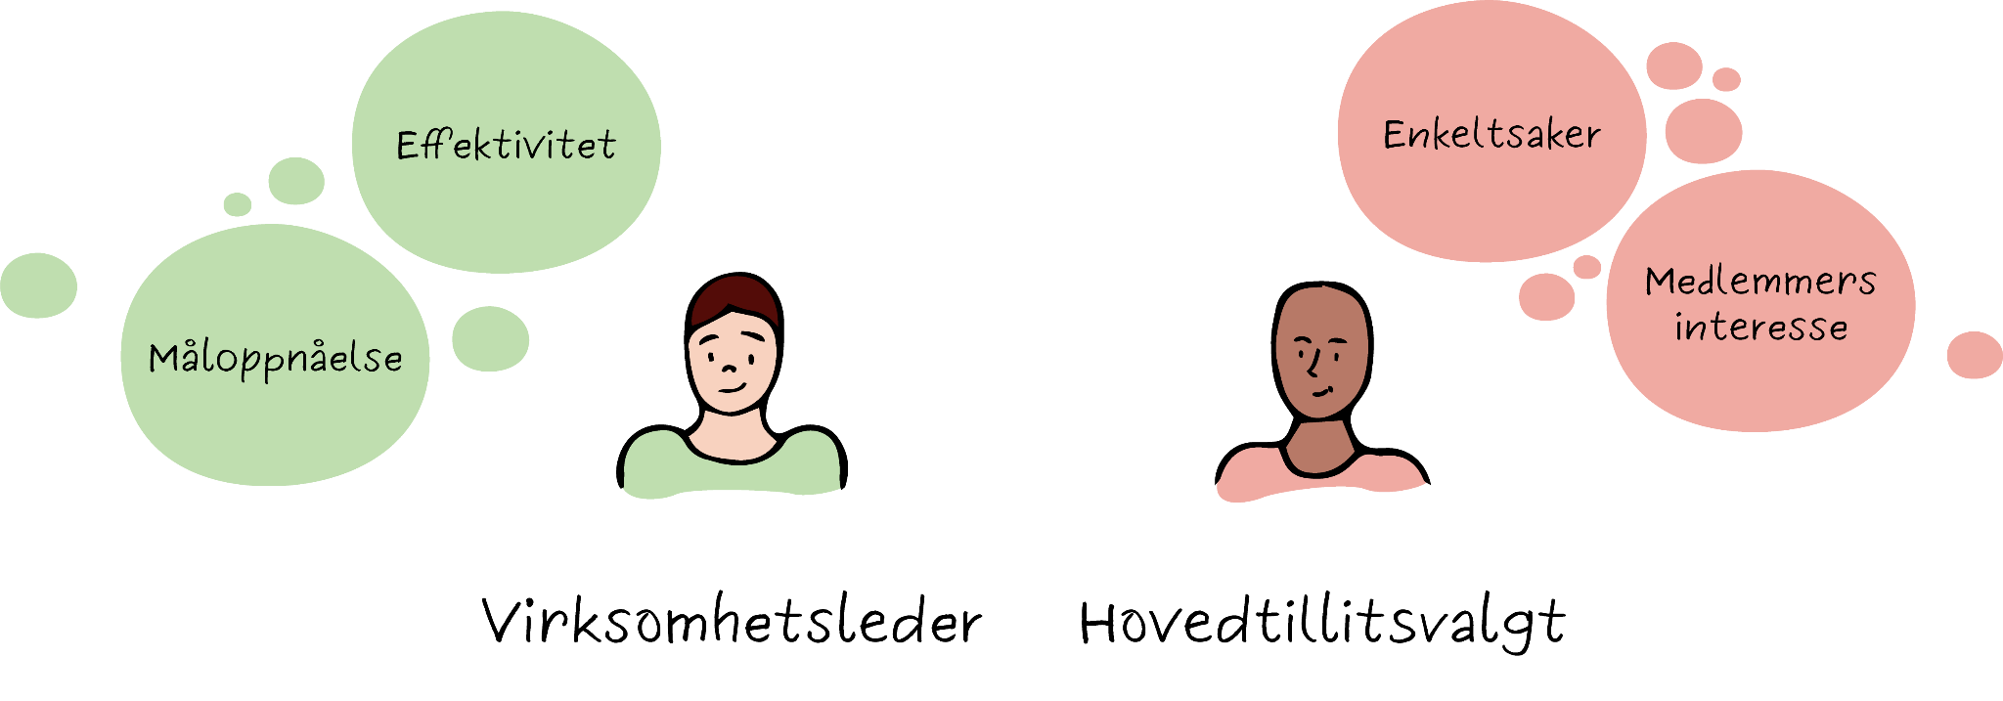
Rolleforståelse
Det er viktig å ha forståelse for de ulike rollene i partssamarbeidet
Både deltakere i partssamarbeidet og alle andre ansatte i virksomheten, bør ha en god forståelse for at arbeidsgiver og arbeidstaker har ulike roller. For virksomhetslederen, som har resultatansvaret for virksomheten, kan effektivitet og behovet for strategiske beslutninger stå sterkt. For tillitsvalgte kan hensynet til medlemmenes interesser stå sterkt. Uansett er det viktig at partene etablerer en felles forståelse og respekt for hverandres roller. Begge parter har en felles interesse i at virksomhetens samfunnsoppdrag blir løst på best mulig måte.

Slide 11
Kapittel 2 Samarbeidskompetanse og medbestemmelse i praksis
Forutsetninger for et godt partssamarbeid
Arbeidsgivers styringsrett
Forskjellige former for medbestemmelse
Evaluering av partssamarbeidet

Slide 12
Forutsetninger for et godt partssamarbeid
God medbestemmelse basert på avtaler og lovverk
En god samarbeidskultur
Gjennom hovedavtalen, hovedtariffavtalene og andre sentrale avtaler har partene laget kjøreregler og rammer for samarbeidet.
For at partssamarbeidet og de ansattes medbestemmelse skal fungere, må derfor partene på alle nivåer kjenne både lov- og avtaleverk og kunne bruke det riktig.
Formelle samarbeidsordninger er ikke beskrevet i detalj i hovedavtalen. Det er derfor opp til de lokale parter å finne frem til praktiske former for medbestemmelse i den enkelte virksomhet.
Det er viktig å skape en samarbeidskultur i virksomhetene som er preget av respekt for hverandres roller, åpenhet, vilje til å finne løsninger og til å oppnå resultater.
Godt samarbeid bygges på:
Gjensidig respekt og tillit
Anerkjennelse av likeverdighet mellom partene
Gode prosesser
Gode personlige relasjoner
Forståelse av roller og ansvar

Slide 13
Arbeidsgivers styringsrett
Arbeidsgiver har styringsretten i virksomheten, men styringsretten er begrenset
Et godt partssamarbeid handler i stor grad om å finne riktig balanse mellom arbeidsgivers styringsrett og tillitsvalgtes rett til medbestemmelse.
Styringsretten kan defineres som retten til å lede, organisere, kontrollere og fordele arbeidet, samt retten til å ansette og si opp arbeidstakere. Det innebærer at arbeidsgiver har en rett til å bestemme hvem som skal gjøre hva, når de skal gjøre det og hvordan det skal gjøres. ​
Dette er et utgangspunkt. En rekke forhold, nærmere beskrevet på neste side, gjør at arbeidsgivers styringsrett begrenses. ​

Slide 14
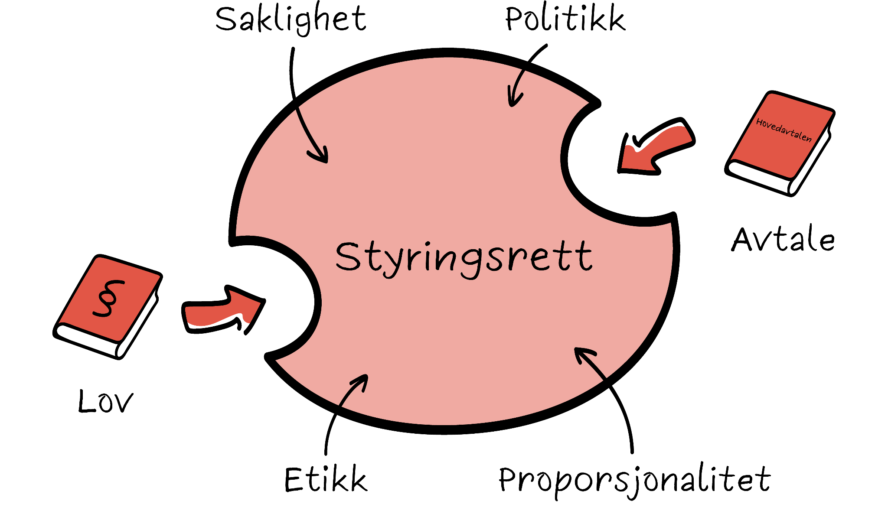
Arbeidsgivers styringsrett
Begrensninger i arbeidsgivers styringsrett
Styringsretten er "hel" i utgangspunktet, men lover og avtaler avgrenser styringsretten. Det som da gjenstår er det handlingsrommet arbeidsgiver i praksis har.
Slik illustrasjonen viser, er det ikke bare lover og avtaler som avgrenser arbeidsgivers styringsrett. Arbeidsgiver må bruke sin styringsrett på en saklig, rettferdig og god måte, samt følge politiske prioriteringer.
Dette betyr for eksempel at arbeidsgiver skal være like lydhør og søke like gode og omforente løsninger i drøftingsmøter (der styringsretten er i behold) som i forhandlingsmøter (der partene er likeverdige).
Arbeidsgivere og tillitsvalgte har i tillegg et ansvar og en forpliktelse til å utøve sine roller i tråd med etiske retningslinjer for statstjenesten.

Slide 15
Forskjellige former for medbestemmelse
Medbestemmelse skjer gjennom informasjon, drøfting og forhandling
Hovedavtalen gir arbeidstakere, via tillitsvalgte, rett til medbestemmelse i alle saker som berører arbeidssituasjonen deres. Dette foregår ofte i møter der saker tas opp til informasjon, drøfting eller forhandling. Det er arbeidsgiver og tillitsvalgte som møtes, og man kaller møtene litt ulikt i ulike virksomheter.
Informasjon: Det er viktig at arbeidsgiver og tillitsvalgte holder hverandre gjensidig informert. Arbeidsgiver skal informere tillitsvalgte om blant annet saker som skal drøftes og forhandles, og om virksomhetens regnskap og økonomi. I tillegg skal arbeidsgiver informere tillitsvalgte om politiske beslutninger. Tillitsvalgte skal informere arbeidsgiver om saker i egen organisasjon som arbeidsgiver bør vite om.
Drøfting: Tillitsvalgte skal inviteres til å drøfte saker om blant annet budsjettforslag, virksomhetsplan, arbeidsplaner og byggeprosjekter. Andre saker som gjelder de ansattes arbeidssituasjon, og som ikke er spesifikt nevnt i hovedavtalen, skal også drøftes dersom en av partene krever det. I drøfting får de tillitsvalgte komme med innspill og eventuelle forslag til løsning i saker som er til behandling. Arbeidsgiver skal lytte til disse og legge til rette for reelle drøftinger. Det er arbeidsgiver som fatter den endelige beslutningen. ​
Forhandling: Det er bare forhandlingssakene som er listet opp i hovedavtalen som arbeidsgiver og tillitsvalgte kan forhandle om. Dette gjelder blant annet interne organisasjonsendringer, fordeling av velferdsmidler, personalreglement og arealdisponering. I forhandlinger må arbeidsgiver og tillitsvalgte i fellesskap komme frem til en felles løsning i saken. Dersom partene ikke blir enige, går saken først videre til mekling og deretter til tvisteløsning.

Slide 16
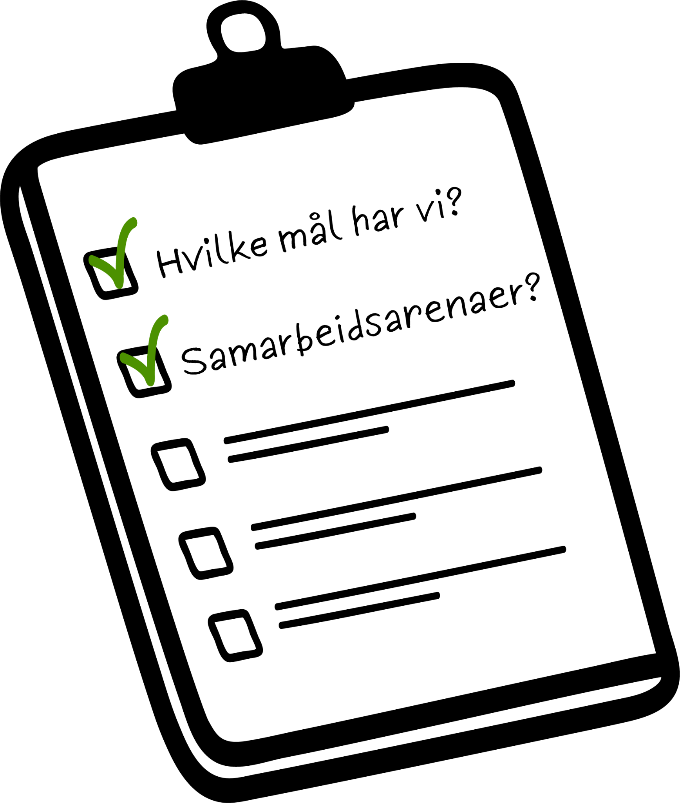
Evaluering av partssamarbeidet
Et godt partssamarbeid er avhengig av aktiv deltakelse fra begge parter og avklarte rammer for samarbeid
Det skal gjennomføres minst ett årlig evalueringsmøte mellom partene i virksomheten. I evalueringen skal det gjennomføres erfaringsdiskusjoner om samarbeidet og praktiseringen av hovedavtalen og tilpasningsavtalen. I evalueringsmøtet bør man identifisere tiltak for å bevare og forbedre partssamarbeidet fremover. Virksomhetens eller driftsenhetens øverste leder forutsettes å delta.
Det er opp til partene å avgjøre hvordan evalueringen skal gjennomføres og hvilke temaer som skal tas opp.

Slide 17
Kapittel 3 Refleksjonsoppgaver
Likeverdige parter og reell medbestemmelse
Samarbeider vi om de riktige sakene?
Balansen mellom arbeidsgivers styringsrett og medbestemmelse
Rolleforståelse
Evaluering og utvikling av partssamarbeidet

Slide 18
Likeverdige parter og reell medbestemmelse
Refleksjonsoppgave
For å nå målsettingen om et godt partssamarbeid, må arbeidsgivere og tillitsvalgte i virksomhetene møtes som likeverdige parter. Partene må møtes med vilje til å finne løsninger, selv om de har ulike roller og derfor kan ha ulike interesser å ivareta.
Nåsituasjon: Opplever dere å møtes som likeverdige parter i deres virksomhet, og at medbestemmelsen er reell? Settes det av nok tid i møtene for å sikre felles forståelse for saker som skal behandles? ​
Fremtidsbilde: Kan dere beskrive en ideell samarbeidsform der alle opplever at dere møtes som likeverdige parter og hvor medbestemmelsen oppleves som reell? Hva kjennetegner partssamarbeidet i dette fremtidsbildet?

Slide 19
Samarbeider vi om de riktige sakene?
Refleksjonsoppgave
Hovedavtalen lister opp en rekke saker hvor partene skal samarbeide. Det skjer gjennom informasjon, drøfting eller forhandling. Hovedavtalen åpner opp for at det også kan samarbeides om andre saker enn de som er nevnt i avtalen, bortsett fra forhandlingssaker. Dette betyr at det er en fordel at dere blir enige om hvilke saker dere skal samarbeide om. Det kan også være behov for å bli enige om detaljnivået for samarbeidet.
Nåsituasjon: Hvilke saker har dere samarbeidet om det siste året? Er det noen av disse sakene som kunne vært håndtert på andre arenaer? Er det andre saker som dere i ettertid ser at det burde vært samarbeidet om?
Fremtidsbilde: Hvordan ser det ideelle samarbeidet ut i deres virksomhet? Hvordan håndterer dere samarbeidet om saker som ikke er eksplisitt nevnt i hovedavtalen? Hva er en god balanse mellom detaljfokus og effektivitet i samarbeidet?

Slide 20
Balansen mellom arbeidsgivers styringsrett og medbestemmelse
Refleksjonsoppgave
Hovedavtalen gir arbeidstakere, via tillitsvalgte, rett til medbestemmelse på egen arbeidssituasjon. Samtidig har arbeidsgiver rett til å organisere, lede, kontrollere og fordele arbeidet gjennom styringsretten. Det kan være ulike oppfatninger om hva som er en god balanse mellom styringsrett og medbestemmelse.
Nåsituasjon: Har det vært tilfeller hvor dere ikke har vært enige om balansen mellom styringsrett og medbestemmelse? Hva tror dere er årsakene til denne uenigheten, og kunne den vært unngått?
Fremtidsbilde: Hvordan kan dere tidlig identifisere saker der det oppstår uenighet om balansen mellom styringsrett og medbestemmelse? Hvordan kan dere legge til rette for et mest mulig konstruktivt samarbeid dersom balansen mellom styringsrett og medbestemmelse er uklar?

Slide 21
Rolleforståelse
Refleksjonsoppgave
Arbeidsgiver og tillitsvalgte har ulike roller og ulikt ansvar i partssamarbeidet. For virksomhetslederen, som har resultatansvaret for virksomheten, kan effektivitet og behovet for strategiske beslutninger stå sterkt. For tillitsvalgte kan hensynet til medlemmenes interesser stå sterkt. Begge parter har en felles interesse i at virksomhetens samfunnsoppdrag blir løst på best mulig måte.
Nåsituasjon: Har dere eksempler på uenighet mellom partene som skyldes manglende forståelse for at rollene til arbeidsgiver og tillitsvalgte er ulike?
Fremtidsbilde: Hvordan kan dere sikre at begge parter har en god forståelse for hverandres roller? Hvordan kan dere identifisere og håndtere uenigheter som beror på manglende rolleforståelse?

Slide 22
Evaluering og utvikling av partssamarbeidet
Refleksjonsoppgave
Det skal gjennomføres minst ett årlig evalueringsmøte mellom partene i virksomheten. I møtet bør dere identifisere tiltak for å bevare og forbedre partssamarbeidet fremover. I disse møtene kan man blant annet komme inn på følgende temaer:
Nåsituasjon: Har dere god kjennskap til lov- og avtaleverk? Har dere faste møter? Mottar dere møtepapirer i tilstrekkelig tid i forkant? Har dere avklart fullmakter og hvem som skal delta på møtene?
Fremtidsbilde: Hvilke mål har dere for samarbeidet? Hvilke forventninger har dere til egen rolle og den andre partens rolle? Hva er de viktigste sakene dere skal samarbeide om? Hvilke samarbeidsarenaer ønsker dere å ha? Hvordan skal samarbeidet være på disse arenaene?

Slide 23
Kilder og lenker

Slide 24
Mer informasjon om partssamarbeid og medbestemmelse
Lenker:
Hovedavtalen - de formelle reglene for partssamarbeidet i staten
Statens arbeidsgiverportal - nyttig informasjon for arbeidsgivere, ledere og HR i staten
Nettkurs om samarbeid og medbestemmelse - for både ledere og tillitsvalgte

